Slide 1



casa
i
ESTADO-MAIOR DA ARMADA
.
AUDIÊNCIA PÚBLICA
Proposta de Emenda à Constituição (PEC 03/2024)
07ABR2026

Slide 2
Roteiro
Propósito
Contextualização
Jurisprudência
Conclusão
2
Notes:
2

Slide 3
Propósito
Apresentar o principal impacto que a aprovação da PEC 03/2024 trará para o regime jurídico peculiar a que estão submetidos os militares das Forças Armadas e seus familiares.
PROPÓSITO
3
Notes:
3

Slide 4
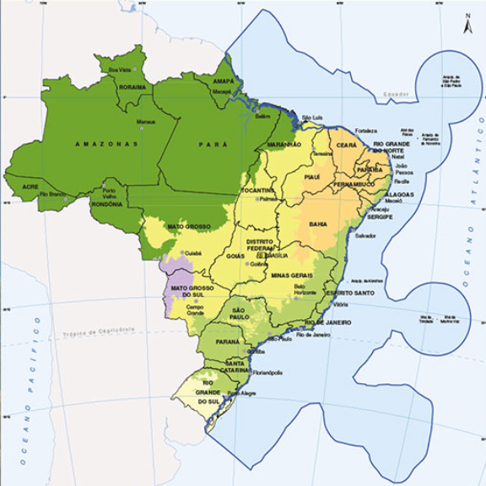


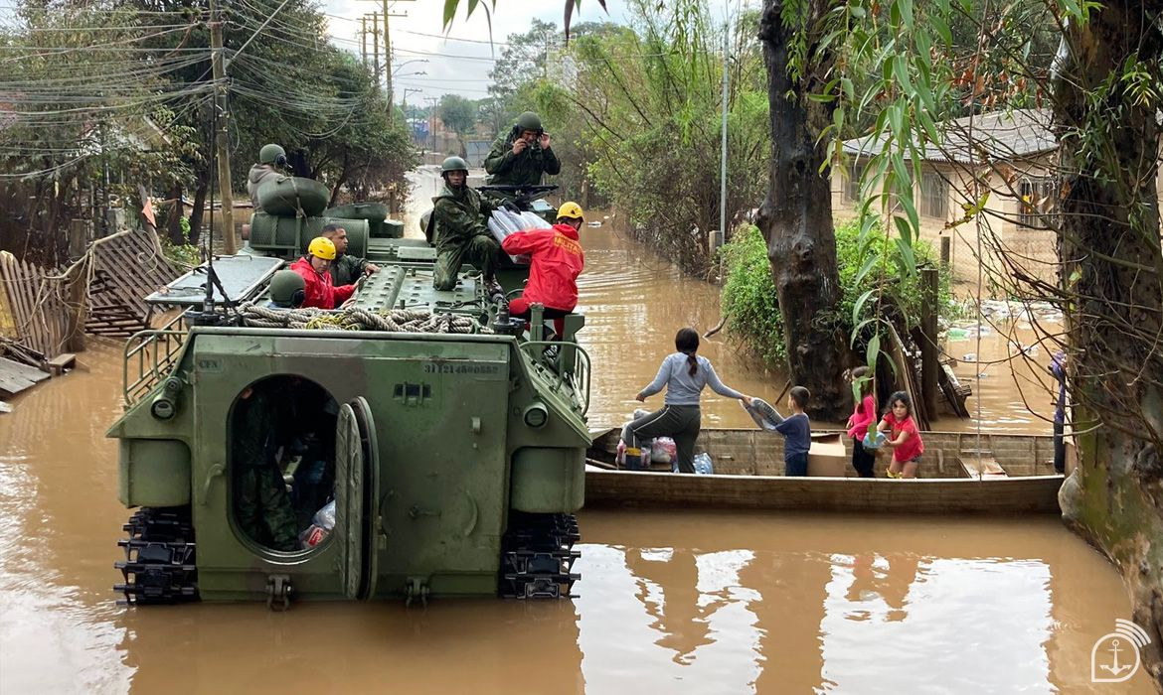
CONTEXTUALIZAÇÃO
TRANSFERÊNCIAS COMPULSÓRIAS
MISSÕES EM CONDIÇÕES EXTREMAS
CONTEXTUALIZAÇÃO
FAMÍLIA EM LOCAIS DE POUCA ESTRUTURA
AUSÊNCIA CONSTANTE DA FAMÍLIA
4

Slide 5

CONTEXTUALIZAÇÃO
Benefício de natureza assistencial (proteção à família);
Impacto direto ao Sistema de Proteção Social dos Militares.
CONTEXTUALIZAÇÃO
5
Notes:
5

Slide 6
JURISPRUDÊNCIA
Ação Direta de Inconstitucionalidade n° 4.507/DF
"Quanto ao aspecto material, deve igualmente ser afastada a alegação de que o pagamento de pensão militar, nessa hipótese, possa ser entendido como favor legal ao militar punido disciplinarmente com a sansão de licença ou exclusão da força. (....) já tendo a CORTE afirmado a constitucionalidade de normas estaduais que previram a percepção de benefícios por dependentes de militares disciplinarmente afastados ou excluídos, conforme informam os precedentes desta Corte (...)”
JURISPRUDÊNCIA
6
Notes:
6

Slide 7
CONCLUSÃO
Diante do exposto, esta Força entende que haverá a supressão indevida de instituto jurídico essencial à proteção social da família militar.
CONCLUSÃO
7
Notes:
7

Slide 8
casa
i
ESTADO-MAIOR DA ARMADA
Planejando a Marinha.

